Slide 1
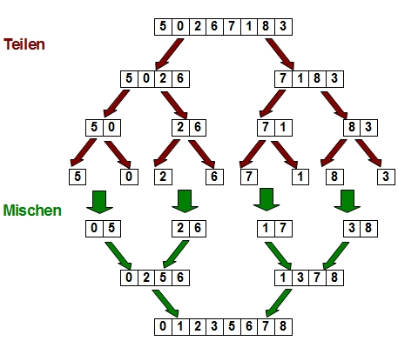
MergeSort

Slide 2
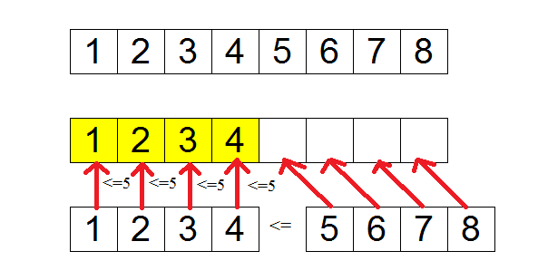
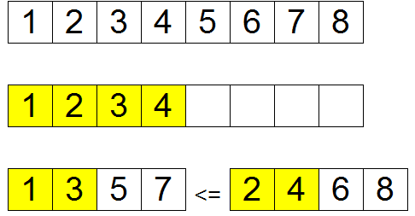
MergeSort: BC – WC
Best-Case: O(n log n)
Wenig Vergleiche beim Mergen
z.B. Sortierte Liste
Worst-Case O(n log n)
Maximale vergleiche beim Mergen

Slide 3
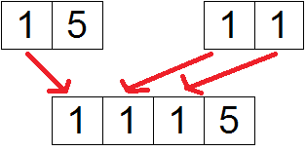
Stabilität & In-Place
Stabil: Ja
In-Place: Nein
Benötigt zusätzlich O(n) Hilfsspeicher

Slide 4
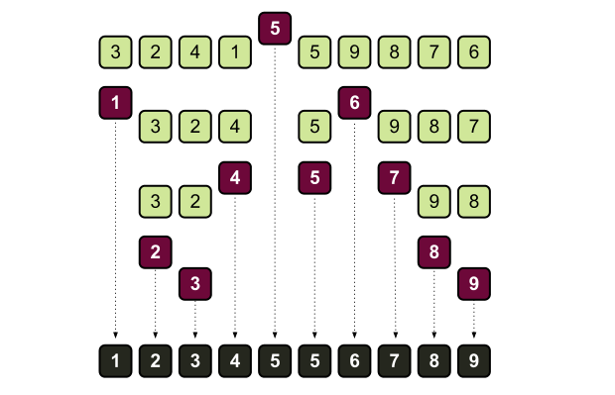
QuickSort

Slide 5
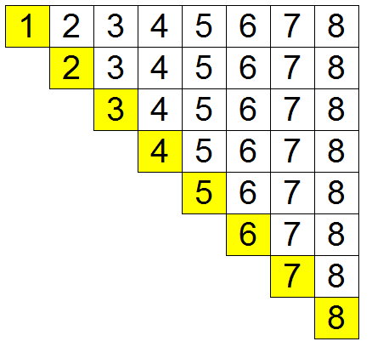
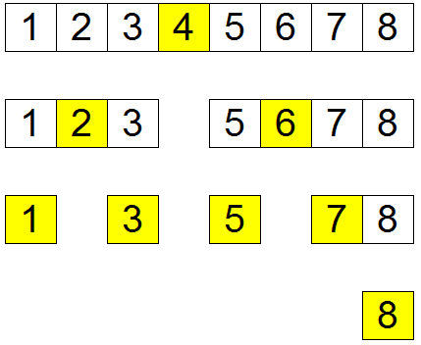
Worst-Case / Best Case
Worst-Case O(n²)
Best-Case O(n log n)

Slide 6
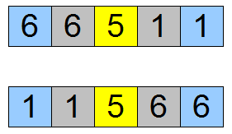
Stabil / In-Place
Stabil: Nein
In-Place
Hilfsspeicher im Worst-Case O(n)

Slide 7
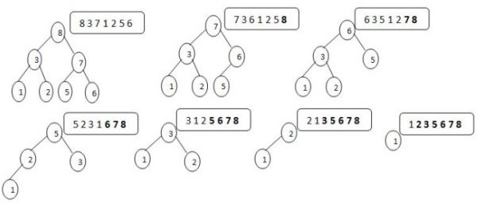
HeapSort

Slide 8
Worst-Case / Best-Case
Worst-Case
O(n log n)
Heapify: wenig vertauschungen
Liste mit vielen gleichen Werten
Best-Case
O(n log n)
Heapify: maximale vertauschungen
z.B. nächst großes Element ist im Baum unten

Slide 9
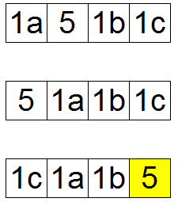
Stabil / In-Place
Stabil: Nein
Wurzel mit letzter Stelle vertauschen
In-Place: Ja
Hilfsspeicher O(1)

Slide 10
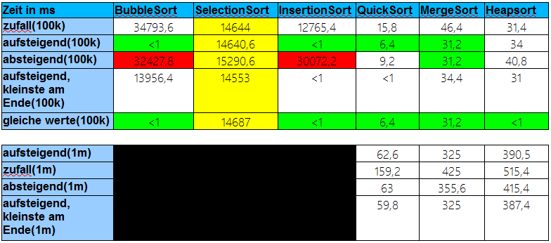
Evaluation

Slide 11
Fazit

Slide 12
Ausblick
Hybride Sortieralgorithmen (z.B. IntroSort 1997)
Weiterentwicklungen (z.B. LibrarySort 2004)
Mehrkernarchitektur

